Slide 2
Nya regler för bostadstillägg 1 januari 2022 Information till dig som har bostadstillägg

Slide 3
Reglerna i korthet
Taket för bostadskostnad höjs till 7 500 kronor per månad för ensamstående och till 3 750 kronor för gifta eller sambo.
Tilläggsbeloppet, det så kallade konsumtionsstödet som läggs till bostadskostnaden, höjs med 200 kronor för ensamstående och 100 kronor för gifta eller sambo.
Reglerna gäller från 1 januari 2022.

Slide 4
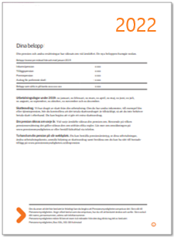
Du får ett nytt besked automatiskt
Ditt bostadstillägg räknas om automatiskt med de nya reglerna – du får ett nytt besked som vanligt i mitten av januari.

Slide 5
Om du behöver anmäla förändringar
Om du behöver anmäla ändrad uppgift för bostadstillägg ska du inte begära omprövning av beslutet
Använd vår webbtjänst eller våra blanketter för ändring av bostadstillägg
Du behöver alltid anmäla förändringar som påverkar bostadstillägget
Bostadskostnad
Om någon flyttar till/från din bostad
Inkomster
Tillgångar

Slide 6
Så anmäler du ändrad bostadskostnad
Eftersom taket för bostadskostnad höjs till 7 500 kronor är det viktigt att du har anmält din senaste hyreshöjning.
Anmäl ändrad hyra genom vår webbtjänst med hjälp av e-legitimation. Du kan också använda en särskild blankett.
Även anhöriga kan vara behöriga att använda tjänsten med sin egen e-legitimation. Läs mer om anhörigbehörighet på pensionsmyndigheten.se

Slide 7
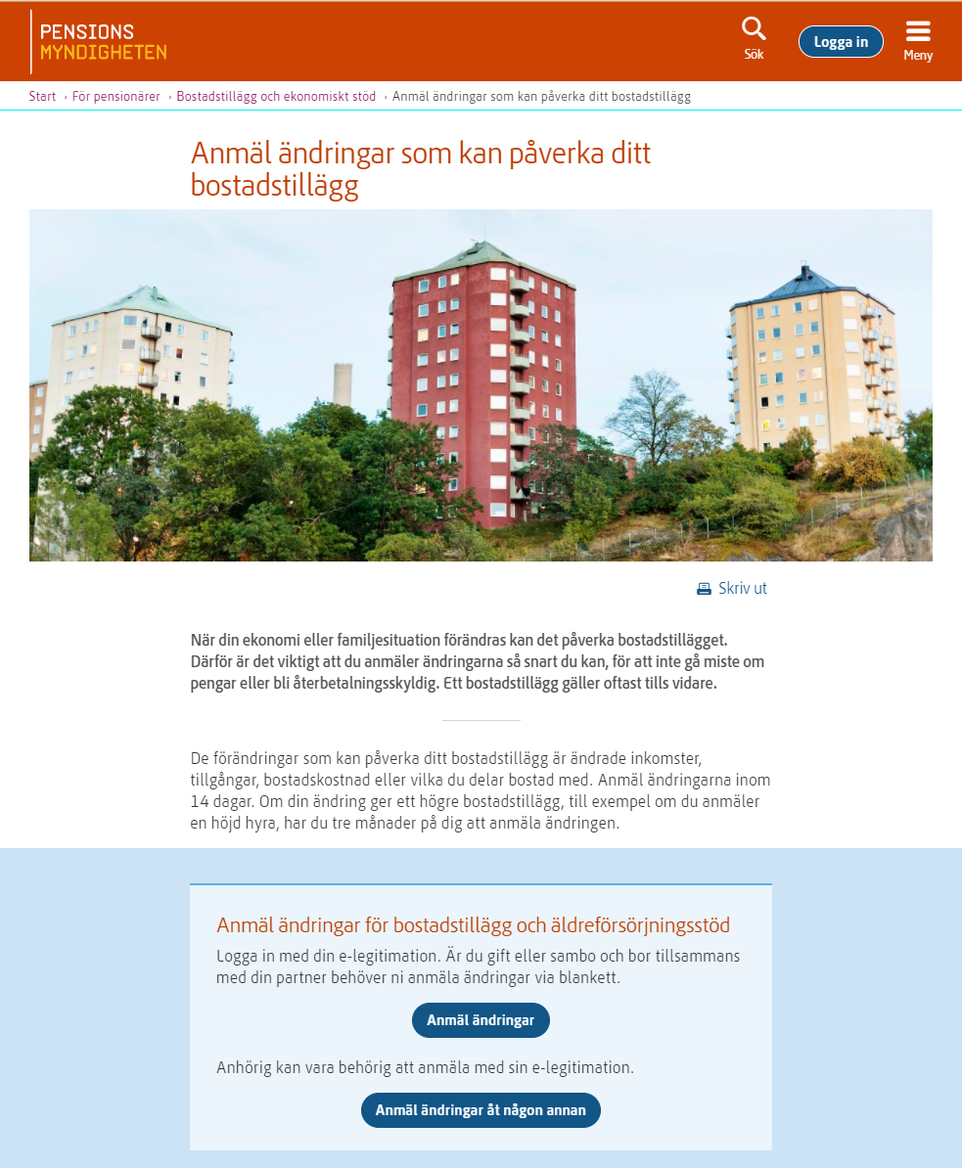
Så anmäler du ändrad bostadskostnad
Anmälan om ändrad hyra/avgift (ej flytt) för bostadstillägg och äldreförsörjningsstöd. PM8430
Blanketten finns på webbsidan, hos kundservice eller servicekontoren
Fyll i tydligt och bifoga inga handlingar!
Anmäl ändringar som kan påverka ditt bostadstillägg | Pensionsmyndigheten

Slide 8
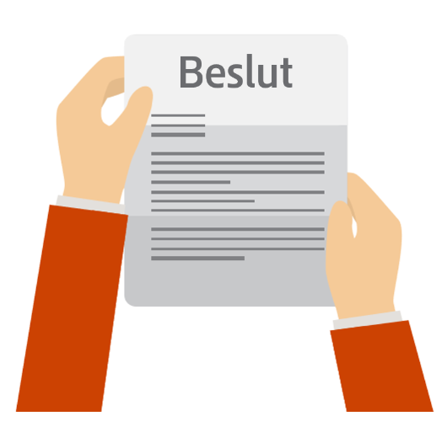
Ändrad bostadskostnad kan beslutas direkt
Anmäl genom vår webbtjänst eller på den särskilda blanketten – utan att bifoga handlingar.
Då handläggs anmälan automatiserat och du kan i regel få ditt beslut inom några dagar.

Slide 9
Så anmäler du andra ändringar
Om du har andra ändringar kan du anmäla dem via webbsidan eller på blankett.
Anmälan om ändrade uppgifter för bostadstillägg och äldreförsörjningsstöd. PM8441 eller PM8440.
Blanketten finns på webbsidan, hos kundservice eller servicekontoren
Fyll i blanketten noga och fullständigt för ett snabbare beslut
Anmäl ändringar som kan påverka ditt bostadstillägg | Pensionsmyndigheten

